Slide 1
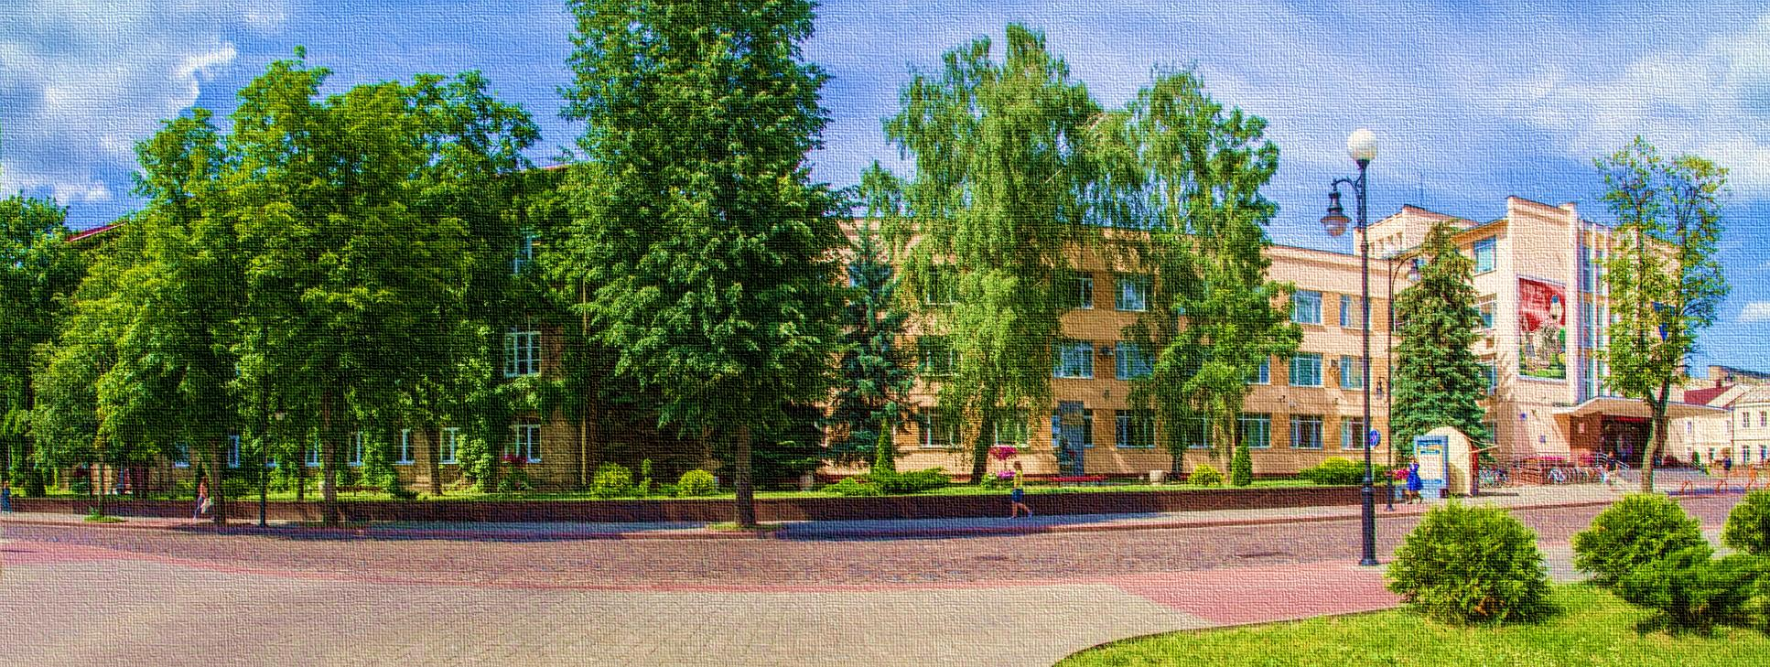
Цели ООН в области устойчивого развития
2022
Цель 10: Сокращение неравенства внутри стран и между ними

Slide 2
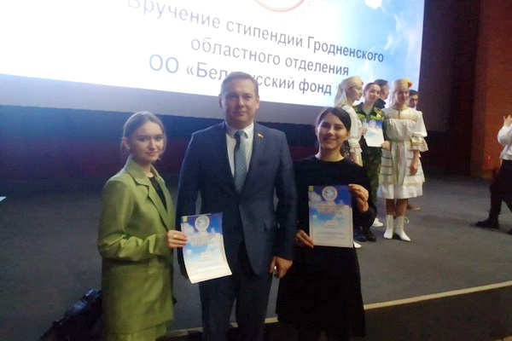
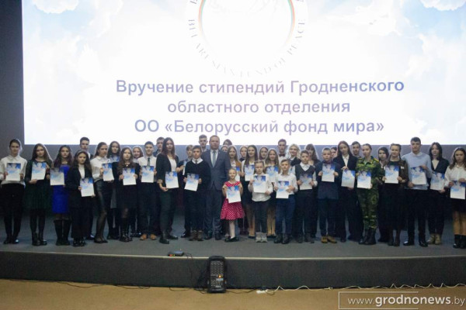
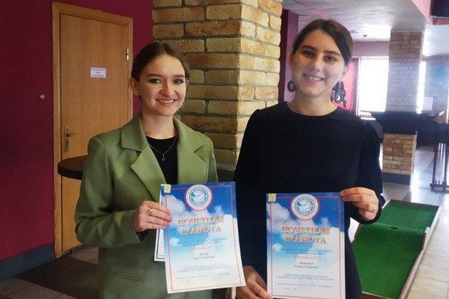
Студентки Купаловского университета удостоены стипендий Белорусского фонда мира
Ежегодно талантливую и одаренную молодежь Гродненщины награждают стипендией Гродненского областного отделения общественного объединения «Белорусский фонд мира».
В этом году высокой награды удостоены студентка 3 курса факультета искусств и дизайна Анна Иолоп и студентка 3 курса факультета истории, коммуникации и туризма Ульяна Войтович.
Анна Иолоп является членом волонтерского отряда «Сердце – детям», студенческого совета факультета искусств и дизайна, председателем Студенческого Штаба трудовых дел университета.
Ульяна Войтович успешно совмещает учебу с научно-исследовательской деятельностью. Выступает с докладами на научных конференциях. Награждена дипломом I степени за доклад «Потенциал использования объектов ЮНЕСКО в туризме» на студенческой научной конференции «FIKIT_SCIENCE», получила диплом за первое место в III Международном дистанционном конкурсе научных работ «Sustainable Tourism Developmen».
https://www.grsu.by/component/k2/item/41029-studenty-grgu-imeni-yanki-kupaly-udostoeny-stipendiej-belorusskogo-fonda-mira.html
Гродненский государственный университет имени Янки Купалы

Slide 3
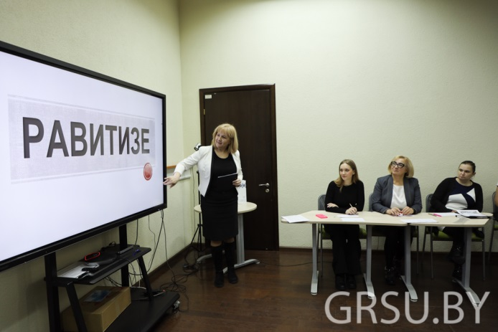
В Купаловском университете «Неделя правовых знаний» завершилась общеуниверситетской интеллектуальной игрой «Я знаю», приуроченной ко Дню прав человека
Игра проходила в рамках цикла мероприятий «Неделя правовых знаний» и реализации общеуниверситетского проекта «Правовой компас».
9 декабря в главном корпусе Купаловского университета состоялась интеллектуальная игра «Я знаю». Участниками мероприятия стали команды студентов разных факультетов.
Участникам интеллектуальной игры были предложены вопросы, которые способствовали формированию нравственно-правовых знаний, повышению компетенций в области юриспруденции.
https://www.grsu.by/component/k2/item/44360-v-kupalovskom-universitete-nedelya-pravovykh-znanij-zavershilas-obshcheuniversitetskoj-intellektualnoj-igroj-ya-znayu-priurochennoj-ko-dnyu-prav-cheloveka.html
Гродненский государственный университет имени Янки Купалы

Slide 4
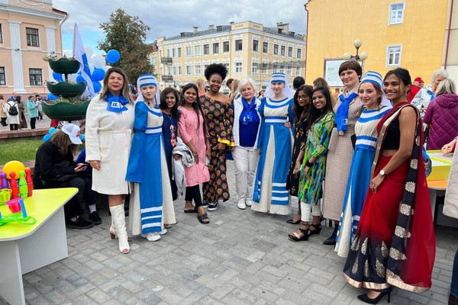
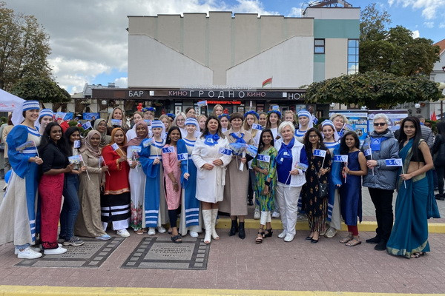
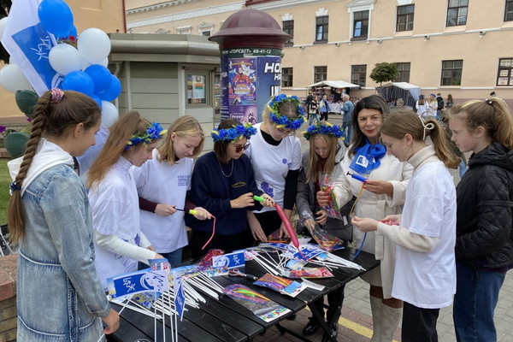
Купаловцы приняли участие в акции «ВМЕСТЕ для добрых дел в День народного единства»
В День народного единства на площадке у молодежного центра «Гродно» волонтеры факультета экономики и управления, члены первичной организации Купаловского университета общественного объединения «Белорусский союз женщин» приняли активное участие в консолидированной акции общественных объединений Гродненщины для детей домов семейного типа и других уязвимых категорий детей «ВМЕСТЕ для добрых дел в День народного единства»!
Инициатива проведения этого мероприятия принадлежит Координационному совету общественных объединений и партий Гродненской области.
Каждый участник мероприятия получил подарки от общественных объединений и массу положительных эмоций.
https://www.grsu.by/component/k2/item/43401-kupalovtsy-prinyali-uchastie-v-aktsii-vmeste-dlya-dobrykh-del-v-den-narodnogo-edinstva.html
Гродненский государственный университет имени Янки Купалы

Slide 5
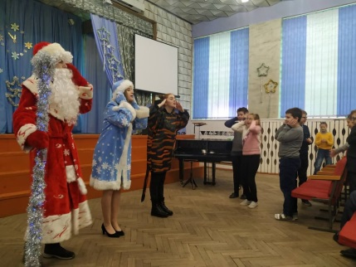
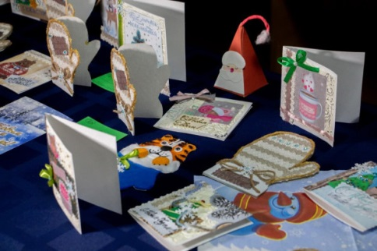
Купаловцы принимают участие в акции «Наши дети»
Республиканская благотворительная акция «Наши дети» ежегодно проходит с 14 декабря по 14 января и призвана подарить праздник каждому ребенку. Купаловцы всегда принимают в ней участие.
Купаловцы различных подразделений университета исполнили новогодние мечты ребят, которыми воспитанники дома-интерната поделились с Дедушкой Морозом в своих письмах. Уже на протяжении многих лет руководство, сотрудники и студенты Гродненского государственного университета имени Янки Купалы становятся в новогодние праздники волшебниками, которые исполняют желания воспитанников Василишковского дома-интерната.
Сотрудники и студенты факультета биологии и экологии закупили и передали необходимые вещи в центр помощи «Вера», который оказывает благотворительную помощь и поддержку детям-сиротам, детям-инвалидам, социальным учреждениям.
В стенах факультета экономики и управления прошла традиционная благотворительная ярмарка «От сердца к сердцу» в рамках проекта «Приложи руку к добрым делам». На ярмарке были представлены выпечка, сладости и новогодние украшения, созданные студентами и преподавателями факультета. На собранные денежные средства были закуплены подарки для воспитанников детского дома семейного типа семьи Король, расположенного на улице Волковича, 17.
Купаловцы также пришли с поздравлениями и рождественскими подарками к учащимся ГУО «Вспомогательная школа № 1 г. Гродно».
https://www.grsu.by/component/k2/item/40525-kupalovtsy-prinimayut-uchastie-v-aktsii-nashi-deti.html
Гродненский государственный университет имени Янки Купалы

Slide 6
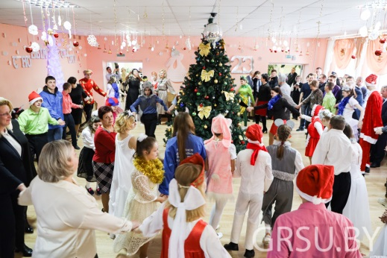
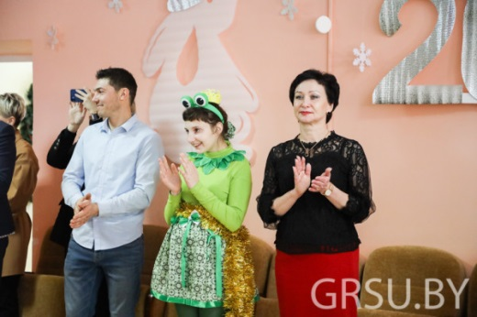
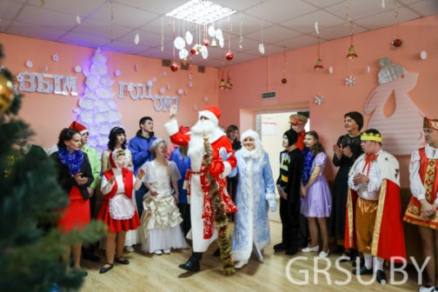
Купаловцы исполнили желания воспитанников Василишковского дома-интерната
В преддверии Нового года и Рождества руководство и студенты Купаловского университета в рамках республиканской благотворительной акции «Наши дети» посетили новогодний утренник в Василишковском доме-интернате для детей-инвалидов.
По доброй традиции воспитанники вместе со своими старшими товарищами пишут письма Дедушке Морозу с новогодними пожеланиями в начале декабря. Затем эти письма получают купаловцы и исполняют мечты ребят.
Ректор Гродненского государственного университета имени Янки Купалы Ирина Китурко вручила интернату денежный сертификат, а каждый воспитанник получил подарок под елочку.
Уже на протяжении многих лет руководство, сотрудники и студенты ГрГУ имени Янки Купалы становятся в новогодние праздники волшебниками, которые исполняют желания воспитанников Василишковского дома-интерната.
Также представители университета входят в Попечительский совет при Василишковском доме-интернате для детей-инвалидов с особенностями психофизического развития. Ежегодно студенты-волонтеры и преподаватели посещают дом-интернат, проводят там праздничные мероприятия, организуют в городе и университете акции, направленные на помощь воспитанникам.
https://www.grsu.by/component/k2/item/44539-kupalovtsy-ispolnili-zhelaniya-vospitannikov-vasilishkovskogo-doma-internata.html
Гродненский государственный университет имени Янки Купалы

Slide 7
Гродненский государственный университет имени
Янки Купалы

